Slide 1
2024-1 스크립트 언어
한국공학대학교 게임공학과
2024학년도 1학기
담당교수 : 김영식

Slide 2
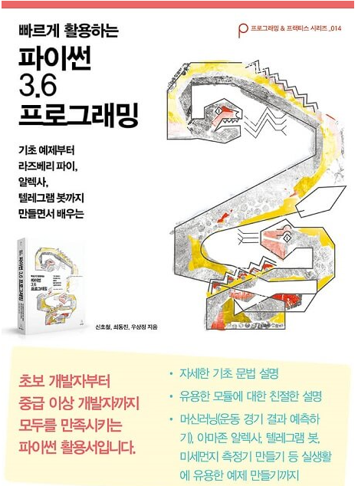
강좌 정보
강좌구분 : 전공선택
주당시간 : 이론2시간 실습2시간
월수01분반: 월5,6(13:30~15:20),수7,8(15:30~17:20)@C221
수목02분반: 수3,4(11:30~13:20),목3,4(11:30~13:20)@C221
수목03분반: 수1,2(09:30~11:20),목1,2(09:30~11:20)@C221
교수 정보
연구실: E공학관 209호
전화번호: 교내 0560 (031-8041-0560)
전자우편: kys@tukorea.ac.kr
강의홈페이지: http://eclass.kpu.ac.kr/
교재
주교재
“빠르게 활용하는 파이썬 3.6 프로그래밍" , 위키북스, 신호철 등 저
참고교재
Introduction to programming using Python

Slide 3
강좌 정보
강의 평가 방법
출석: 10%, 과제 및 텀프로젝트: 45%, 중간시험45%
강의 정보: 강좌 홈페이지 게시판이용 (http://eclass.kpu.ac.kr)

Slide 4
01반 월수 강의 계획
주차 | 내용 | 주차 | 내용
1주 03/04, 03/06 | 과목소개, Ch1/lab1 | 9주 04/29, 05/01 | Ch16, Ch16
2주 03/11, 03/13 | Ch2, lab2 | 10주 05/06, 05/08 | Ch17(온라인), Ch17
3주 03/18, 03/20 | Ch3, lab3 | 11주 05/13, 05/15 | tkinter,tkinter(온라인)
4주 03/25, 03/27 | Ch4, lab4 | 12주 05/20, 05/22 | 기획발표, Yahtzee
5주 04/01, 04/03 | Ch5, lab5 | 13주 05/27, 05/29 | BlackJack, 중간발표
6주 04/08, 04/10 | Ch6, lab6(온라인) | 14주 06/03, 06/05 | Ch9,10,Ch25(온라인)
7주 04/15, 04/17 | Ch8, lab7 | 15주 06/10, 06/12 | ML, 최종발표
8주 04/22, 04/24 | lab8, 중간고사
휴강(04/10, 05/06, 05/15 06/05) 보강은 온라인 수업

Slide 5
02반 수목 강의 계획
주차 | 내용 | 주차 | 내용
1주 03/06, 03/07 | 과목소개, Ch1/lab1 | 9주 05/01, 05/02 | Ch16, Ch16
2주 03/13, 03/14 | Ch2, lab2 | 10주 05/08, 05/09 | Ch17,Ch17
3주 03/20, 03/21 | Ch3, lab3 | 11주 05/15, 05/16 | tkinter(온라인),기획발표
4주 03/27, 03/28 | Ch4, lab4(온라인) | 12주 05/22, 05/23 | tkinter, Yahtzee
5주 04/03, 04/04 | Ch5, lab5 | 13주 05/29, 05/30 | BlackJack, 중간발표
6주 04/10, 04/11 | Ch6(온라인), lab6 | 14주 06/05, 06/06 | Ch9,10, Ch25(온라인)
7주 04/17, 04/18 | Ch8, lab7 | 15주 06/12, 06/13 | ML, 최종발표
8주 04/24, 04/25 | 중간고사, lab8
휴강(03/28, 04/10, 05/15, 06/06) 보강은 온라인 수업

Slide 6
03반 수목 강의 계획
주차 | 내용 | 주차 | 내용
1주 03/06, 03/07 | 과목소개, Ch1/lab1 | 9주 05/01, 05/02 | Ch16, Ch16
2주 03/13, 03/14 | Ch2, lab2 | 10주 05/08, 05/09 | Ch17,Ch17
3주 03/20, 03/21 | Ch3, lab3 | 11주 05/15, 05/16 | tkinter(온라인),기획발표
4주 03/27, 03/28 | Ch4, lab4(온라인) | 12주 05/22, 05/23 | tkinter, Yahtzee
5주 04/03, 04/04 | Ch5, lab5 | 13주 05/29, 05/30 | BlackJack, 중간발표
6주 04/10, 04/11 | Ch6(온라인), lab6 | 14주 06/05, 06/06 | Ch9,10, Ch25(온라인)
7주 04/17, 04/18 | Ch8, lab7 | 15주 06/12, 06/13 | ML, 최종발표
8주 04/24, 04/25 | 중간고사, lab8
휴강(03/28, 04/10, 05/15, 06/06) 보강은 온라인 수업

